Slide 1
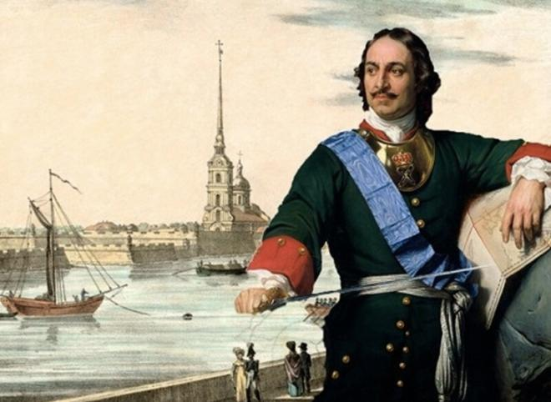
Презентация на тему «Великий царь Петр I»
2022 г.

Slide 2
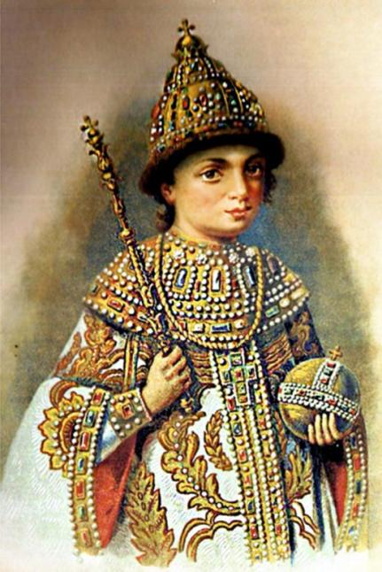
Детство Петра I
В нашей большой и красивой стране жил интересный человек - царь Петр I .
Он любил Россию и много сделал для нее. Отец Петра рано умер, и воспитывала его мать. Когда Пётр был маленьким, то ему всё хотелось знать и понимать. Он любил учиться и трудиться.

Slide 3
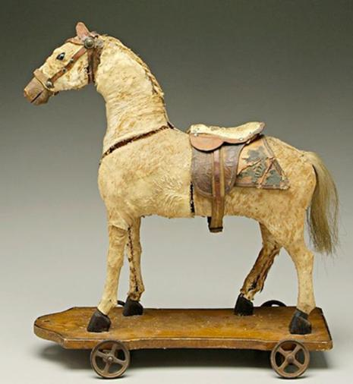
Первые игрушки
Когда Петру исполнился год, ему сделали деревянного коня на колесиках. Вырезал его из липы , а затем коня обтянули жеребячьей шкурой...

Slide 4
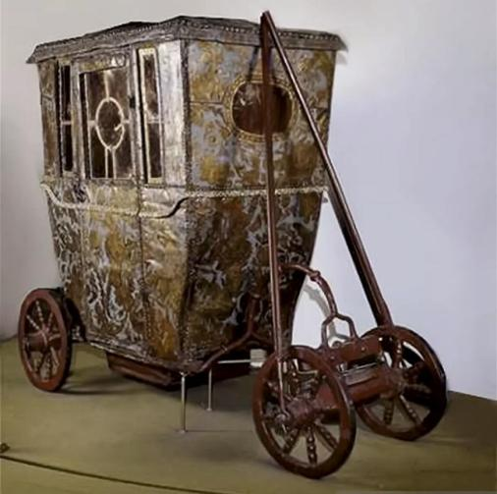
Потешная карета
В Оружейной палате московского Кремля до сих пор хранится «потешная» карета, которую сделали Петру, когда ему исполнилось два года.

Slide 5
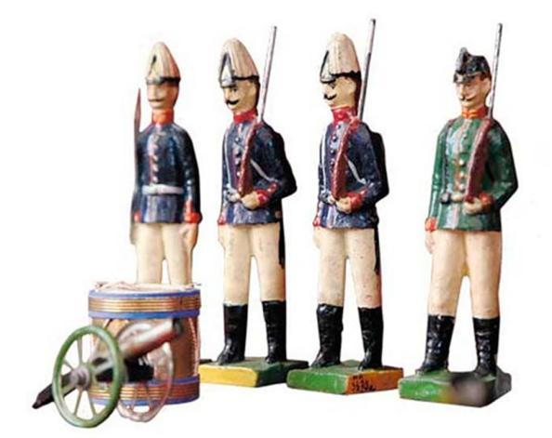
Потешное войско
А в свободное время Петр, любил играть в солдатиков. У него было много друзей богатых, и бедных и все они играли вместе и дружно. Он учил ребят маршировать, строить игрушечные крепости и штурмом брать их. Такое его детское войско все называли «потешное войско».

Slide 6
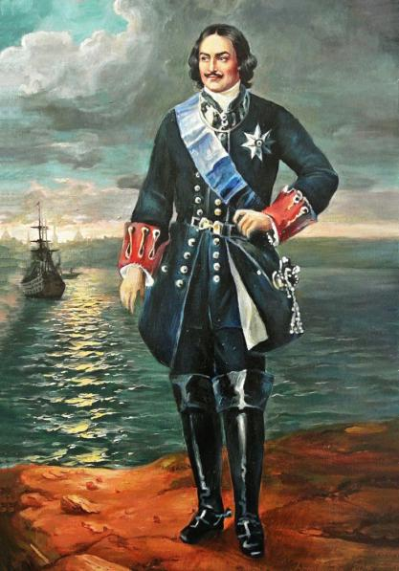
Забота о России
Когда Пётр стал царём, Россия была страной, где люди жили очень бедно. Не было даже школ. Петру хотелось, что – бы в его стране люди жили хорошо. Чтобы торговать с другими, странами нашей стране нужен был флот, а его не было. И задумал царь Пётр построить свои корабли, свой флот. Петр 1 отправился он за границу, учится корабельному делу. Вернувшись создал первый русский флот, который стал одним из сильнейших флотов

Slide 7
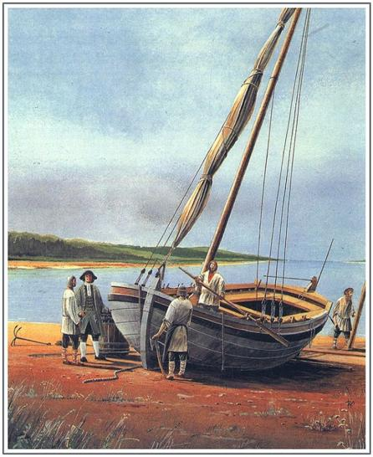
Ботик «Святой Николай»
Ботик Петра I -лодка под парусом, длиной 6 метров и шириной 2 метра, изготовленный из дерева. Первым владельцем ботика был дед Петра, Михаил Фёдорович. Он планировал использовать ботик как образец для постройки аналогичных судов . Его назвали «Святой Николай» использовался ботик для катания по реке.

Slide 8
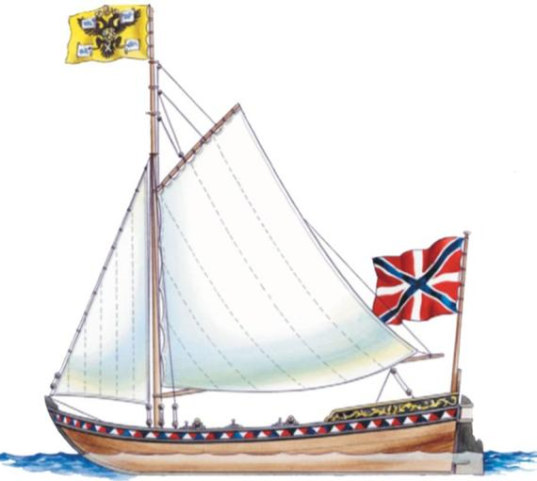
Ботик Петра I
Это - первый корабль, на котором молодой царь изучал морское дело.

Slide 9
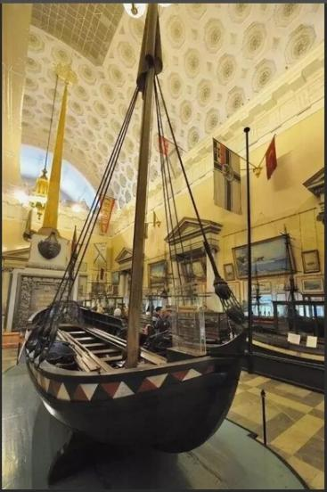
Дедушка «Русского флота»
Этот Ботик прозвали «Дедушка русского флота». Сейчас он бережно хранится в музее.

Slide 10
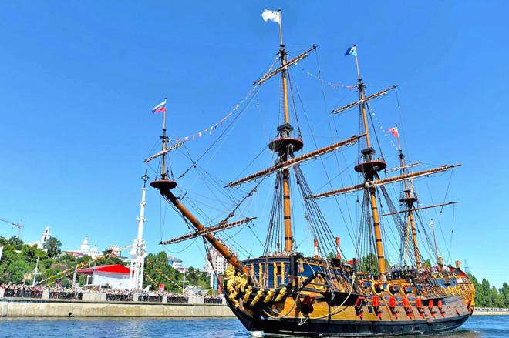
Первый корабль Петра I
Гото Предестинация - корабль русского военно-морского флота. Строительством руководил Пётр I. Царь Пётр в простой одежде вместе с простым народом, строгал да пилил , обучаясь корабельному ремеслу. На корабле было 58 пушек

Slide 11
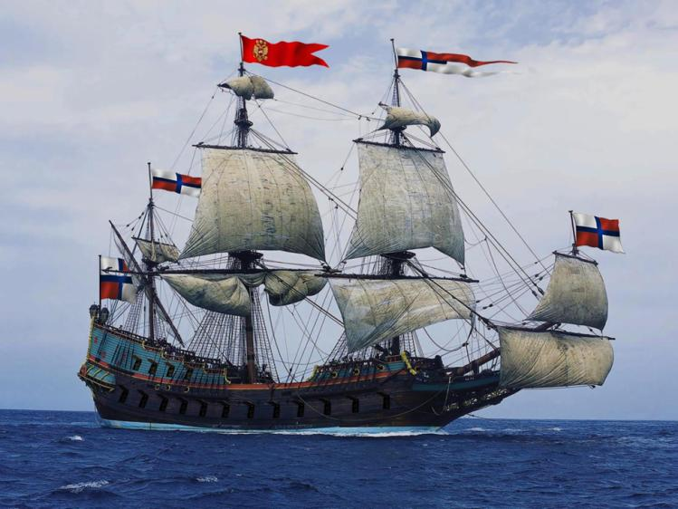
Корабли времен Петра I
Фрегат «Святой апостол Павел»

Slide 12
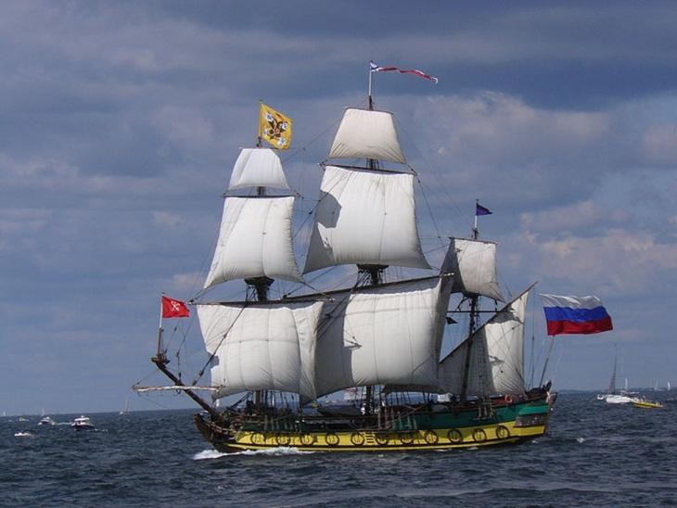
В 1703 г. был заложен первый военный корабль Балтийского флота — фрегат «Штандарт»

Slide 13
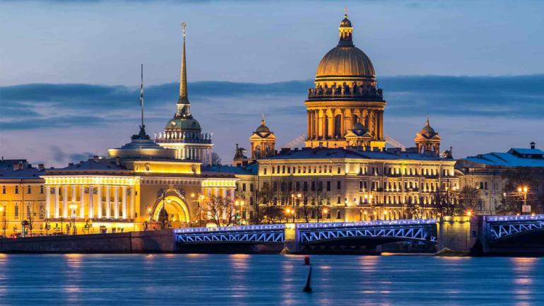
Город Святого Петра
Для торговли с другими странами очень подходило Балтийское море, но не было больших городов. Вот тогда и решил царь Пётр построить на берегу Балтийского моря город. Город возводился поспешно. Назвал этот город именем Святого Петра – Петербург, а позже стали называть Санкт-Петербург. Санкт - означает святой.

Slide 14
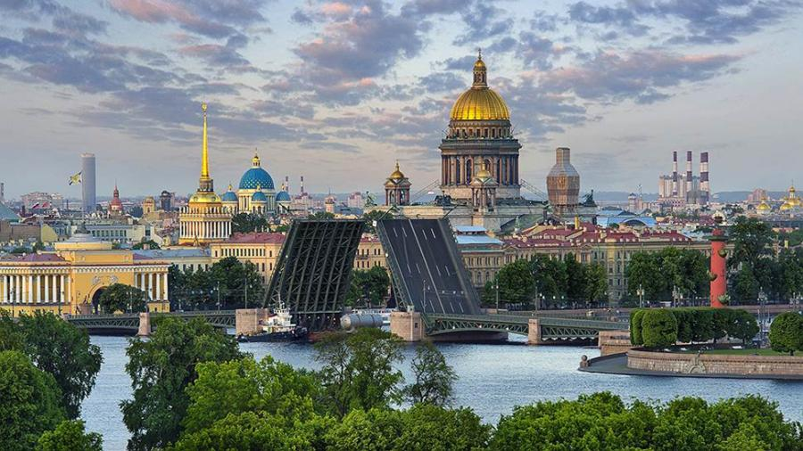
Город получился очень красивым. Санкт-Петербург был основан в 1703 году Петром Первым. Сегодня город считается одним из самых красивых в мире. Он несет имя святых апостолов Петра и Павла. Здесь много памятников культуры, музеи, дворцы, парки и каналы.

Slide 15
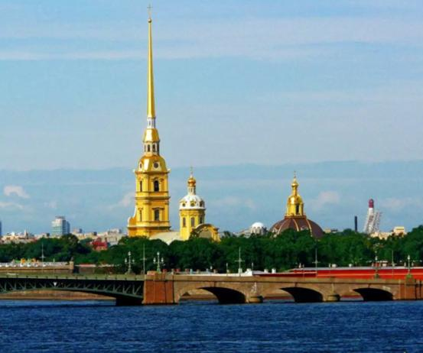
Первый храм Санкт - Петербурга
Собор был заложен в честь святых Петра и Павла 29 июня 1703 года и стал первой церковью Петербурга. По преданию, Петр I сам определил место для будущего храма.

Slide 16
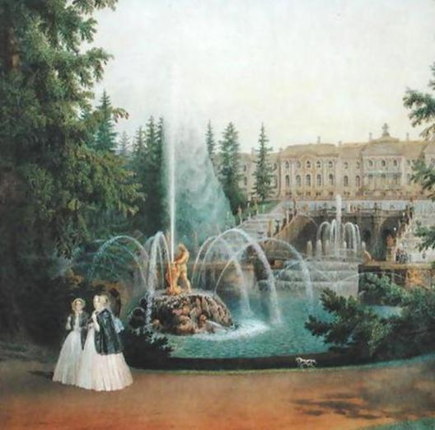
История Петергофа
Неподалеку от Петербурга расположен город Петергоф. Место для него выбрал сам Петр I. Работы по возведению Петергофа велись быстро.

Slide 17
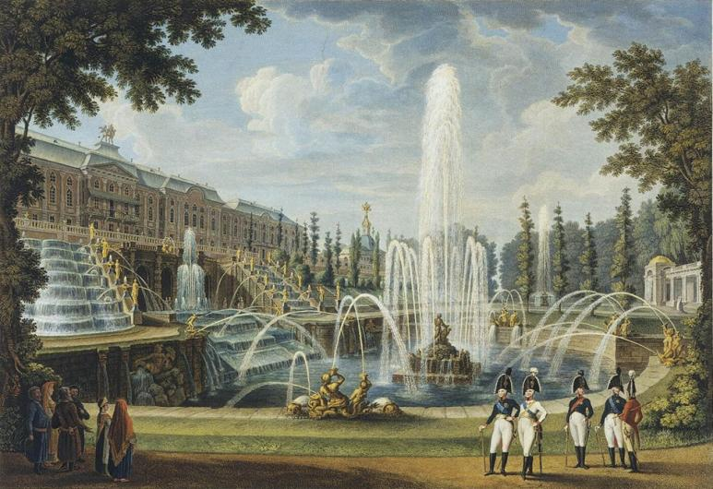
Петергоф
В августе 1725 года состоялось его торжественное открытие Петергофа. Здесь много красивых дворцов и сказочных фонтанов. Многое сделал Пётр I для России.

Slide 18
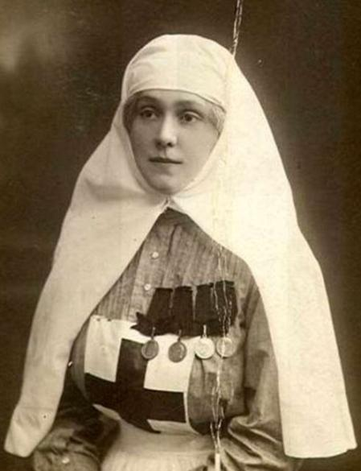
Медицина
Такая профессия, как медсестра, появилась в России благодаря Петру I.

Slide 19
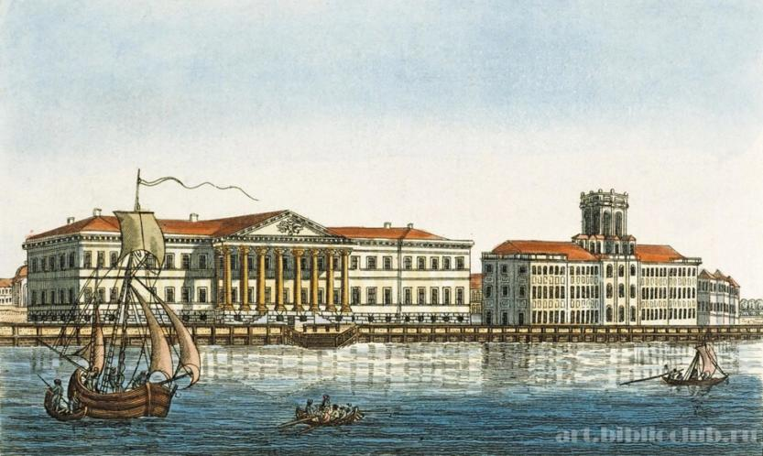
Академия наук
Любимым творением Петра I была Академия наук. При ней был первый российский университет в Санкт-Петербурге, а при университете - гимназия.

Slide 20
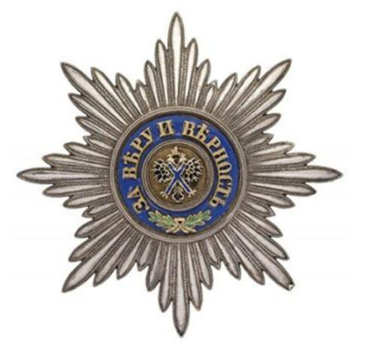
Ордена Петра I
Первый орден Российской империи — орден Святого апостола Андрея Первозванного был учреждён царём Петром I в 1698 году «в воздаяние и награждение одним за верность, храбрость и разные нам и отечеству оказанные заслуги».

Slide 21
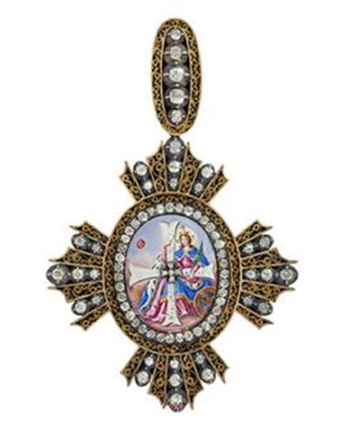
Награды Петра I
Второй наградой, учреждённой Петром I стал женский «Орден Святой Великомученицы Екатерины»

Slide 22
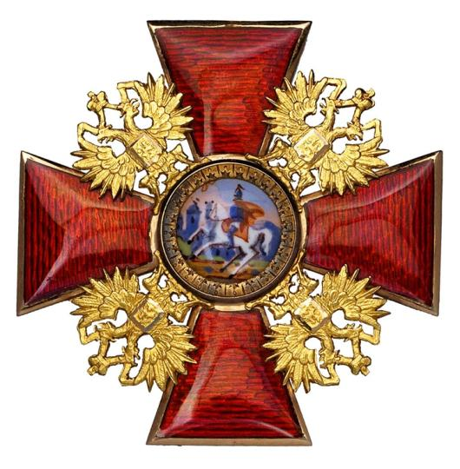
Награды Петра I
Третий орден Российской империи «Орден святого Александра Невского» Это исключительная военная награда

Slide 23
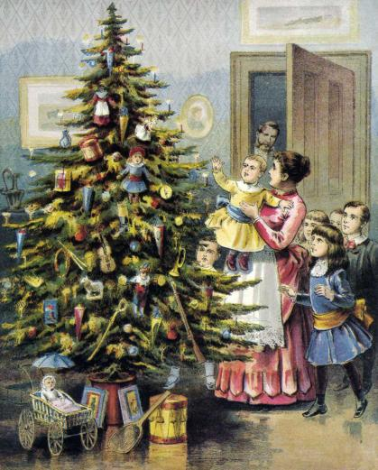
Новый год
При Петре год стал начинаться с 1 января, и на Новый год при Петре впервые стали наряжать елки. Он увидел эту традицию во время поездки за границу. По приезду он решил ввести понравившийся обычай и в России, издав указ от 20 декабря 1699 года «О праздновании Нового года».

Slide 24
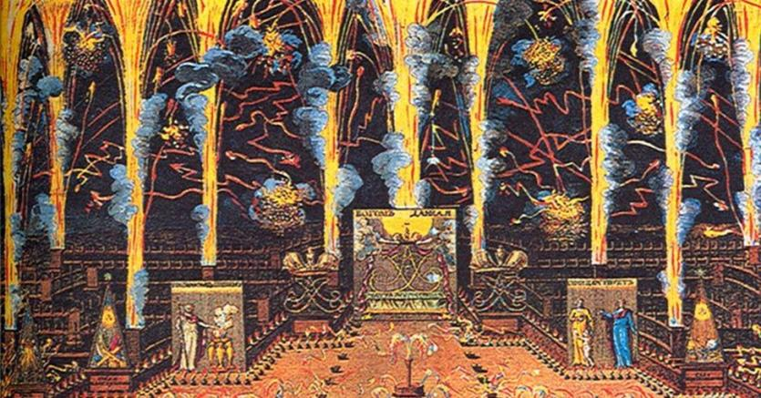
Фейерверки
Петр I сам на празднование нового года запускал первые фейерверки, а затем приказал праздновать так же воинские победы.

Slide 25
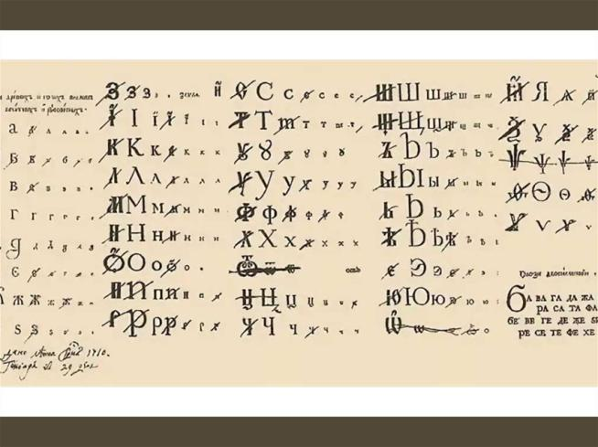
Азбука Петра I
Кстати, именно Петру мы обязаны введением гражданской азбуки, которой пользуемся и сейчас. Он доработал русский алфавит.

Slide 26
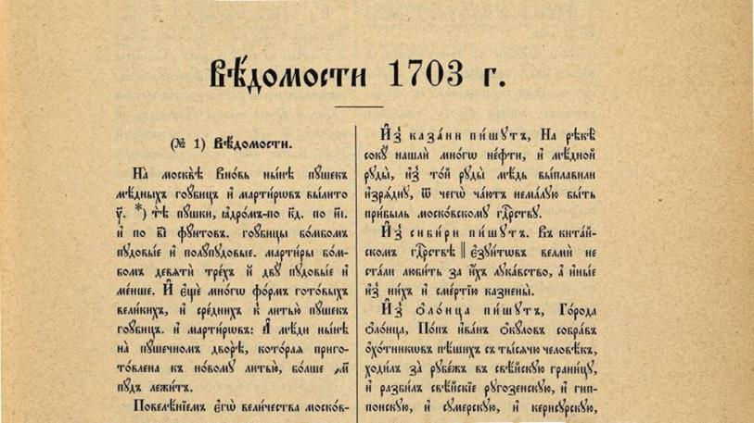
Газеты
При Петре впервые стали выпускать газеты13 января в 1703 году в России благодаря указу Петра I – была создана первая в российской истории газета «Ведомости о военных и иных делах, достойных знания и памяти, случившихся в Московском государстве и во иных окрестных странах»

Slide 27
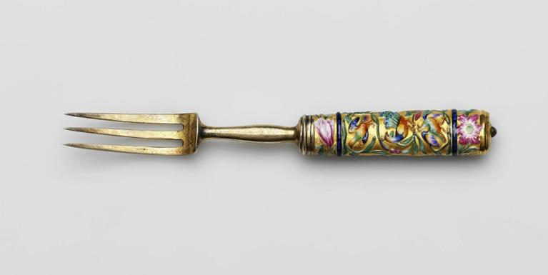
Вилка
Пётр I внёс огромный вклад в распространение вилки в России. Он носил столовые приборы с собой, в том числе и вилку. Кстати в русском языке слово «вилка» называли «вильцами» или «рогатиной». Русские крестьяне считали заморский прибор неудобным .

Slide 28
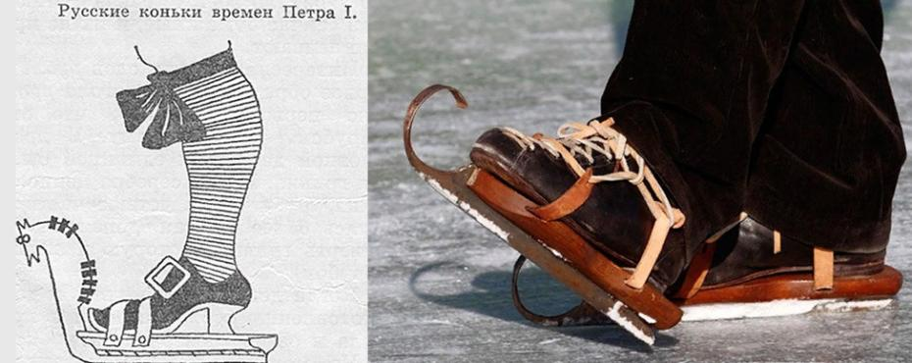
Коньки
Коньки в России появились благодаря Петру I. Он же придумал оригинальный способ крепления лезвий к сапогам.Изгиб конька обычно украшали изображением лошадиной головы. Отсюда и название «коньки».

Slide 29
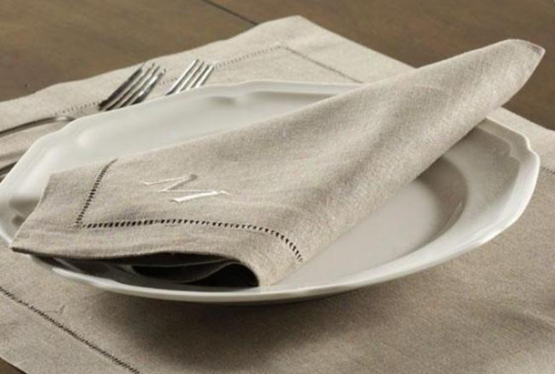
Салфетки
Петр I ввел обычай вытираться после обеда салфеткой В 1729 году в книге по этикету было указано, как следует использовать столовые салфетки. «Для вытирания губ, рта и пальцев, если они испачканы жиром, для вытирания ножа перед разрезанием хлеба, для очистки ложки и вилки после использования.

Slide 30
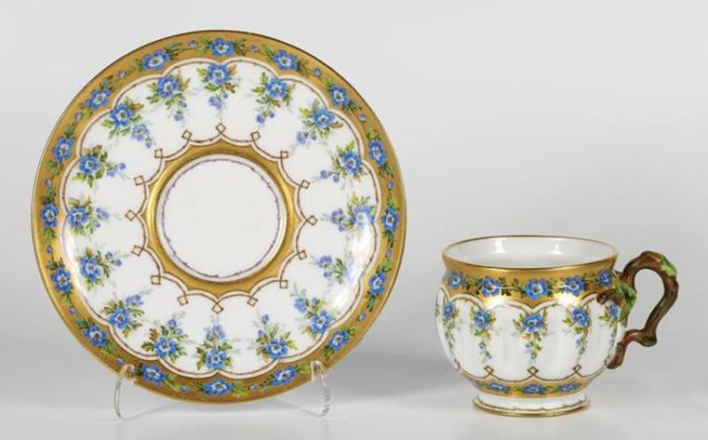
Фарфор
В 1717 году Пётр I, совершая визит в Саксонию, получил в подарок от правителя Августа II коллекцию статуэток из фарфора Мейсенского завода. С этого момента у царя возникла идея к развитию керамической промышленности в России.

Slide 31
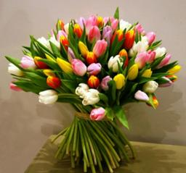
Тюльпаны
Луковицы тюльпанов появились в России только в 1702 году, Пётр I, посетив Голландию, был очарован растущими в дворцовых садах, цветами. Петр стал уделять особое внимание украшению дворцовых садов цветами. Луковицы стоили дорого, поэтому вплоть до 19 века тюльпаны выращивались только в садах состоятельных людей.

Slide 32
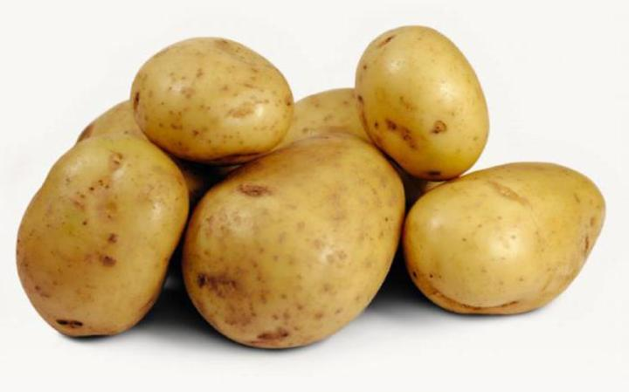
Картошка
При Петре I впервые в России появилась картошка. В Россию этот корнеплод царь привёз из Нидерландов. В те времена картофель считался диковинным блюдом, скорее даже десертом, так как ели его с сахаром, а не с солью.

Slide 33
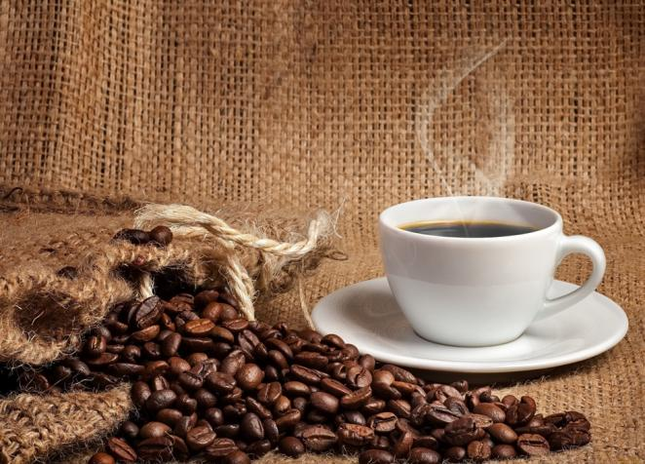
Кофе
Кофе появился в России благодаря Петру I. Этот напиток иностранный полюбили и в России.

Slide 34
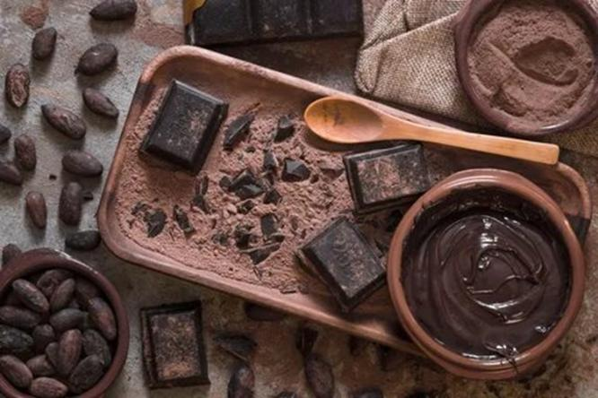
Шоколад
История производства шоколадных конфет в России начинается в 1680-х годах. Шоколад, появился в Российской империи после путешествий Петра Первого в Европу. Шоколад того времени был жидким и весьма дорогим удовольствием, а потому пили его только во дворце.

Slide 35
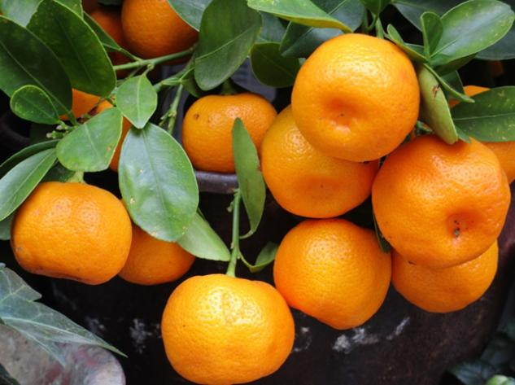
Мандарины и апельсины
Россия узнала о мандаринах благодаря Петру I.

Slide 36
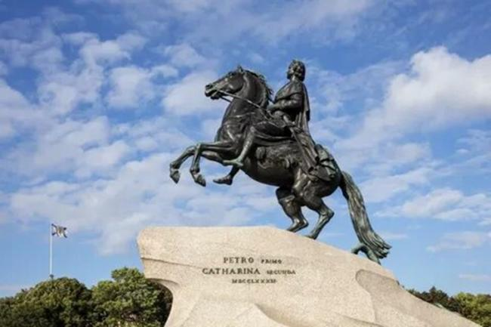
Памятник Петру I
Медный всадник - самый известный памятник Петру I. Он возведен в благодарность и в память о царе Петре I в Санкт-Петербурге. Считается символом Санкт-Петербурга.

Slide 37
Спасибо за внимание!

